Slide 2
Argument ou pas argument?

Slide 3
Les limites à la liberté d’expression sont nécessaires: elles nous poussent à respecter les autres par la crainte de sanctions.

Slide 4
Il faut impérativement des limites à la liberté d’expression. Sinon, beaucoup se cacheraient sous « la démocratie » et profiteraient de cela pour se permettre de semer la pagaille.

Slide 5
« Il est nécessaire d’apporter des limites à la liberté d’expression. En effet, certains propos peuvent blesser et causer de graves troubles à l’ordre public. »
Critique de vérité?
Quelles preuves avons-nous que certains propos peuvent troubler l’ordre public?
Est-ce qu’il existe des études qui montrent que plus il y a de limites à la liberté d’expression et plus les sociétés sont pacifiques?

Slide 6
Il est nécessaire d’apporter des limites à la liberté d’expression. En effet, certains propos peuvent blesser et causer de graves troubles à l’ordre public.
Critique de validité?
Même si certains propos peuvent blesser, est-ce que les limites à liberté d’expression sont-une solution efficace?
Risque de faire plus de mal que de bien?

Slide 7
Rappel général
Rappel sur la logique catégorique
Introduction à la logique des propositions

Slide 8
1. Rappel général

Slide 9
Modèle | Objet d’étude
Logique formelle | Raisonnements et Arguments Valides ou invalides?
Logique informelle | Arguments (solides ou non?) et comportements argumentatifs (utiles ou nuisibles?)
Rhétorique | Discours Qu’est-ce qu’un discours persuasif? Qu’est-ce qu’un bon orateur?

Slide 10
Évaluation
1) Plaidoirie (5 pts)
2) Opinion argumentée (5 pts)
3) Examen de logique formelle: 25 mars 2016 (10 pts)
4) Performance orale (1 pt bonus)
Remise des travaux écrits (plaidoirie et opinion argumentée) : 29 avril 2016

Slide 11
Aujourd’hui: séance de logique formelle.
Logique formelle: science qui s’intéresse aux règles pour déterminer la validité des arguments et des raisonnements
Qu’est-ce que la validité?

Slide 12
Argument est valide dès lors que si ses prémisses sont vraies, sa conclusion est également vraie.
Un argument est invalide s’il est possible que sa conclusion soit fausse alors que ses prémisses sont vraies

Slide 13
Validité ≠ Vérité
La logique ne s’intéresse pas à établir ce qui est vrai ou non
La logique s’intéresse à la cohérence des raisonnements : une fois que les prémisses sont posées comme vraies, qu’est-on autorisé à conclure?

Slide 14
2. Rappel: tester la validité des arguments en logique catégorique

Slide 15
Rappel: Les propositions catégoriques
Une proposition catégorique représente une relation entre deux catégories.
Exemple
« Tous les chats sont des mammifères ».
On établit une relation entre deux catégories.
Une catégorie est une classe, une abstraction qui contient des membres.
Chaque proposition catégorique a deux termes: le Sujet et le Prédicat.

Slide 16
Les quatre types de propositions catégoriques

Slide 17
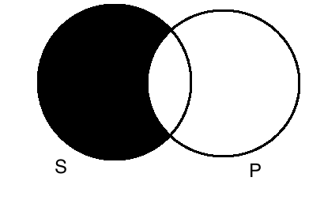
Tous les S sont des P

Slide 18
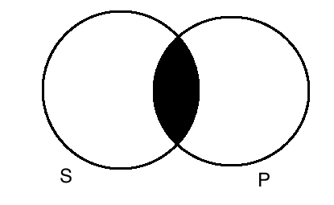
Aucun S n’est un P

Slide 19
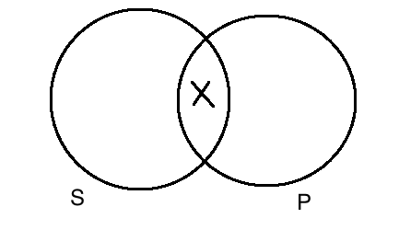
Quelques S sont des P

Slide 20
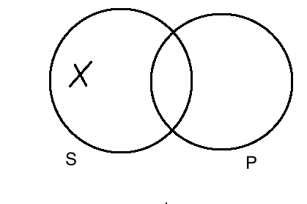
Quelques S ne sont pas de P

Slide 21
Qu’est-ce qu’un syllogisme?
Un syllogisme est un argument composé de deux prémisses qui mènent, par déduction, à une conclusion
Tous les hommes sont mortels
Socrate est un homme
Donc?
Socrate est mortel

Slide 22
Un syllogisme catégorique est un syllogisme composé de propositions catégoriques
Tous les chats sont des mammifères
Tous les mammifères sont des animaux qui allaitent leurs petits
Donc les chats sont des animaux qui allaitent leurs petits

Slide 23
Souvent, des arguments qui paraissent valides sont en réalité invalides.

Slide 24
Une preuve fiable doit pouvoir être admise dans une cour de justice. Les résultats des détecteurs de mensonges ne sont pas fiables, ils ne doivent donc pas pouvoir être admis dans une cour de justice.
Valide?

Slide 25
Exercice: traduisez l’argument suivant en syllogisme catégorique standard
Une preuve fiable doit pouvoir être admise dans une cour de justice. Les résultats des détecteurs de mensonges ne sont pas fiables, ils ne doivent donc pas pouvoir être admis dans une cour de justice.
4 types de proposition
Tous les S sont des P
Aucun S n’est un P
Quelques S sont des P
Quelques S ne sont pas des P

Slide 26
Toutes les preuves fiables sont des preuves qui doivent pouvoir être admises dans une cour de justice.
Aucun résultat d’un détecteur de mensonge n’est une preuve fiable.
Donc aucun résultat d’un détecteur de mensonge ne doit pouvoir être admis dans une cour de justice

Slide 27
Exercice: traduisez l’argument suivant en langage formel
Toutes les preuves fiables sont des preuves qui doivent pouvoir être admises dans une cour de justice.
Aucun résultat d’un détecteur de mensonge n’est une preuve fiable.
Aucun résultat d’un détecteur de mensonge n’est une preuve qui doit pouvoir être admise dans une cour de justice.
Rappel
Le terme mineur est le sujet de la conclusion, noté S
Le terme majeur est le prédicat de la conclusion, noté P
Le terme moyen est le terme que l’on ne trouve que dans les prémisses, noté M

Slide 28
Toutes les preuves fiables (M) sont des preuves qui doivent pouvoir être admises dans une cour de justice (P)
Aucun résultat d’un détecteur de mensonge (S) n’est une preuve fiable (M)
Aucun résultat d’un détecteur de mensonge (S) n’est une preuve qui doit pouvoir être admise dans une cour de justice (P)

Slide 29
Toutes les preuves fiables sont des preuves qui doivent pouvoir être admises dans une cour de justice.
Aucun résultat d’un détecteur de mensonge n’est une preuve fiable.
Aucun résultat d’un détecteur de mensonge n’est une preuve qui doit pouvoir être admise dans une cour de justice.
Tous les M sont des P
Aucun S n’est un M
Aucun S n’est un P

Slide 30
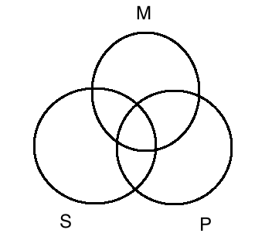
Tous les M sont des P
Aucun S n’est un M
Aucun S n’est un P

Slide 31
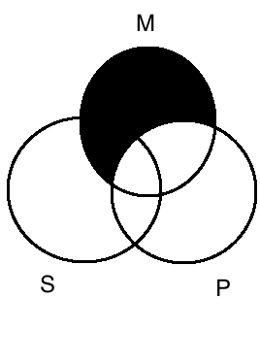
Tous les M sont des P
Aucun S n’est un M
Aucun S n’est un P

Slide 32
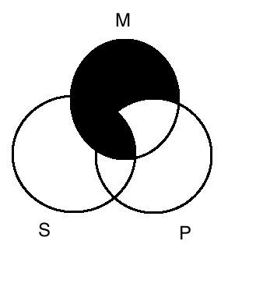
Tous les M sont des P
Aucun S n’est un M
Aucun S n’est un P

Slide 33
Tous les M sont des P
Aucun S n’est un M
Aucun S n’est un P

Slide 34
Tous les M sont des P
Aucun S n’est un M
Aucun S n’est un P
Invalide: il est possible que les prémisses soient vraies et que la conclusion soit fausse.

Slide 35
La logique formelle nous pousse à être plus rigoureux que nos intuitions

Slide 36
Entraînement en vue de l’examen. Testez la validité du syllogisme catégorique suivant:
Aucun M n’est un P
Quelques S sont des M
Quelques S ne sont pas de P

Slide 37
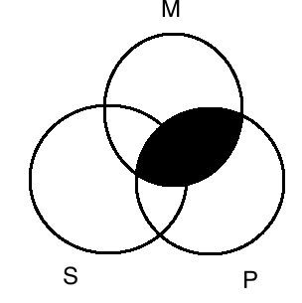
Aucun M n’est un P
Quelques S sont des M
Quelques S ne sont pas de P

Slide 38
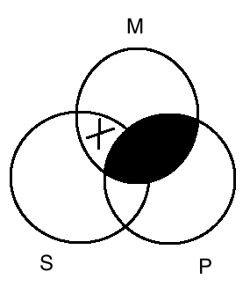
Aucun M n’est un P
Quelques S sont des M
Quelques S ne sont pas de P

Slide 39
Aucun M n’est un P
Quelques S sont des M
Quelques S ne sont pas de P
Valide

Slide 40
3. Introduction à la logique des propositions

Slide 41
La logique des catégories est l’ancêtre de la logique (elle remonte à Aristote)
La logique propositionnelle fut développée beaucoup plus récemment (fin du XIX° siècle)

Slide 42
En logique propositionnelle, l’unité de base est la proposition
Une proposition est une affirmation sur l’état du monde
  Exemples: « Il pleut », « Bruxelles est la capitale de la Belgique », « Le train est arrivé en retard »
  Les propositions peuvent avoir deux valeurs de vérité: le vrai ou le faux
  Exemple: « Il pleut » peut être vraie ou fausse

Slide 43
Propositions simples et complexes
« Il fait beau » est une proposition simple
« Il fait beau et chaud » est une proposition complexe:
B ∧ C
« Il fait beau et chaud » est une conjonction de deux propositions simples.

Slide 44
négation | ¬ | non
conjonction | ° | et
disjonction | ∨ | ou
implication | → | Si…alors
Equivalence | ↔ | Si et seulement si
« Si Gérard mange trop de bonbons alors il aura des carries. »
G → C

Slide 45
Exercice: traduisez les énoncés suivants en logique propositionnelle
B ° C
Il fait beau et chaud
Si Pierre est un clown, alors il a un nez rouge
Nous irons au cinéma ou au restaurant
Arthur est honnête, mais pas Francis
On repart à zéro si tu reviens
Ni Pierre, ni Jean ne sont venus
Pierre et Jean ne sont pas venus séparément
P → R
C ∨ R
A ° ¬ F
R→ Z
¬ P ° ¬J
¬ (P∨J)

Slide 46
Les valeurs de vérité des propositions
P, une proposition simple, a deux valeurs de vérité: V ou F
  Si je dis « Il fait beau », cela peut être vrai ou faux
Qu’en est-il les propositions complexes?

Slide 47
Les tables de vérité: la conjonction
P | Q | P°Q
V | V
V | F
F | V
F | F
Exemple: Il fait beau et chaud

Slide 48
Les tables de vérité: la conjonction
P | Q | P°Q
V | V | V
V | F
F | V
F | F
Exemple: Il fait beau et chaud

Slide 49
Les tables de vérité: la conjonction
P | Q | P°Q
V | V | V
V | F | F
F | V
F | F
Exemple: Il fait beau et chaud

Slide 50
Les tables de vérité: la conjonction
P | Q | P°Q
V | V | V
V | F | F
F | V | F
F | F
Exemple: Il fait beau et chaud

Slide 51
Les tables de vérité: la conjonction
P | Q | P°Q
V | V | V
V | F | F
F | V | F
F | F | F
Exemple: Il fait beau et chaud

Slide 52
Les tables de vérité: la disjonction
P | Q | P ∨ Q
V | V
V | F
F | V
F | F
Exemple: Nous allons au cinéma ou au restaurant

Slide 53
Les tables de vérité: la disjonction
P | Q | P ∨ Q
V | V | V
V | F
F | V
F | F
Exemple: Nous allons au cinéma ou au restaurant

Slide 54
Les tables de vérité: la disjonction
P | Q | P ∨ Q
V | V | V
V | F | V
F | V
F | F
Exemple: Nous allons au cinéma ou au restaurant

Slide 55
Les tables de vérité: la disjonction
P | Q | P ∨ Q
V | V | V
V | F | V
F | V | V
F | F
Exemple: Nous allons au cinéma ou au restaurant

Slide 56
Les tables de vérité: la disjonction
P | Q | P ∨ Q
V | V | V
V | F | V
F | V | V
F | F | F
Exemple: Nous allons au cinéma ou au restaurant

Slide 57
Les tables de vérité: l’implication
P | Q | P → Q
V | V
V | F
F | V
F | F
Exemple: Si je suis élu, les impôts vont baisser

Slide 58
Les tables de vérité: l’implication
P | Q | P → Q
V | V | V
V | F
F | V
F | F
Exemple: Si je suis élu, les impôts vont baisser

Slide 59
Les tables de vérité: l’implication
P | Q | P → Q
V | V | V
V | F | F
F | V
F | F
Exemple: Si je suis élu, les impôts vont baisser

Slide 60
Les tables de vérité: l’implication
P | Q | P → Q
V | V | V
V | F | F
F | V | V
F | F
Exemple: Si je suis élu, les impôts vont baisser

Slide 61
Les tables de vérité: l’implication
P | Q | P → Q
V | V | V
V | F | F
F | V | V
F | F | V
Exemple: Si je suis élu, les impôts vont baisser

Slide 62
Les tables de vérité: l’équivalence
P | Q | P ↔Q
V | V
V | F
F | V
F | F
‘Vous passerez l’examen si et seulement si vous travaillez’

Slide 63
Les tables de vérité: l’équivalence
P | Q | P ↔Q
V | V | V
V | F
F | V
F | F
‘Vous passerez l’examen si et seulement si vous travaillez’

Slide 64
Les tables de vérité: l’équivalence
P | Q | P ↔Q
V | V | V
V | F | F
F | V
F | F
‘Vous passerez l’examen si et seulement si vous travaillez’

Slide 65
Les tables de vérité: l’équivalence
P | Q | P ↔Q
V | V | V
V | F | F
F | V | F
F | F
‘Vous passerez l’examen si et seulement si vous travaillez’

Slide 66
Les tables de vérité: l’équivalence
P | Q | P ↔Q
V | V | V
V | F | F
F | V | F
F | F | V
‘Vous passerez l’examen si et seulement si vous travaillez’

Slide 67
Calculer la vérité d’une proposition: identifier l’opérateur principal
L’opérateur principal est celui qui porte sur l’ensemble de la formule
L’opérateur principal est l’opérateur de plus haut niveau

Slide 68
Calculer la vérité d’une proposition: identifier l’opérateur principal
Exemple 1:
(A∧B) ∨ (C∧D)

Slide 69
Calculer la vérité d’une proposition: identifier l’opérateur principal
Exemple 1:
(A∧B) ∨ (C∧D)

Slide 70
Calculer la vérité d’une proposition: identifier l’opérateur principal
Exemple 2:
¬[(A∧B) ∨ (C∧D)]

Slide 71
Calculer la vérité d’une proposition: identifier l’opérateur principal
Exemple 2:
¬[(A∧B) ∨ (C∧D)]

Slide 72
Calculer la vérité d’une proposition
Exemple 1:
(A v D) → E et nous savons A=V ; D=F ; E = V

Slide 73
Calculer la vérité d’une proposition
Exemple 1:
(A v D) → E et nous savons A=V ; D=F ; E = V
V F V

Slide 74
Calculer la vérité d’une proposition
Exemple 1:
(A v D) → E et nous savons A=V ; D=F ; E = V
V F V
V

Slide 75
Calculer la vérité d’une proposition
Exemple 1:
(A v D) → E et nous savons A=V ; D=F ; E = V
V F V
V
V
La formule est vraie

Slide 76
Calculer la vérité d’une proposition
Exemple 2
( C v A) → B avec A=V, C=F et B=F

Slide 77
Calculer la vérité d’une proposition
Exemple 2
( C v A) → B avec A=V, C=F et B=F
F V F

Slide 78
Calculer la vérité d’une proposition
Exemple 2
( C v A) → B avec A=V, C=F et B=F
F V F
V

Slide 79
Calculer la vérité d’une proposition
Exemple 2
( C v A) → B avec A=V, C=F et B=F
F V F
V
F

Slide 80
Prochaine séance:
19-02-2016: Discussion critique
Comment enseigner la citoyenneté à l’école?

